Slide 1
6 - 9
الجمع الرأسي
أ.أحـمـد الأحـمـدي @ahmad9963

Slide 2
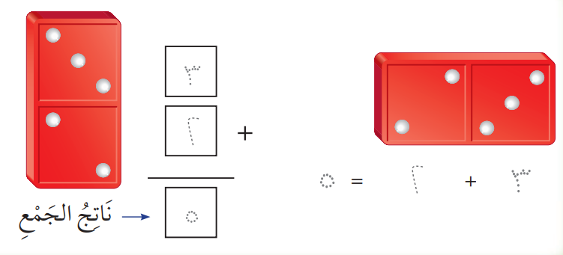
فكرة الدرس
أجمع أفقيا ورأسيا
أ.أحـمـد الأحـمـدي @ahmad9963

Slide 3
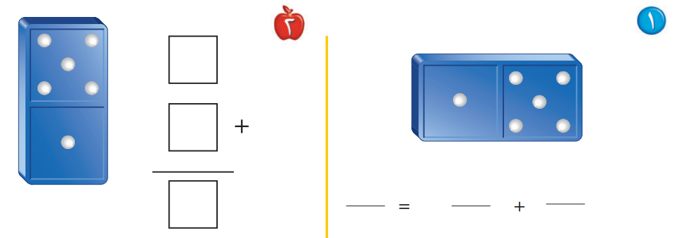
أ.أحـمـد الأحـمـدي @ahmad9963

Slide 4
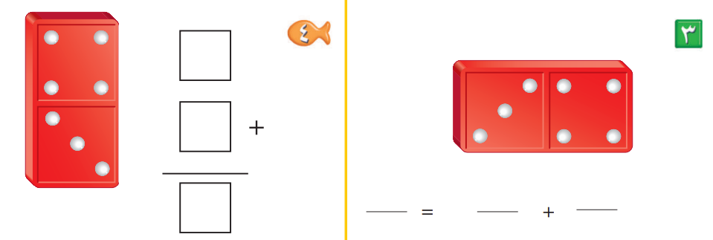
أ.أحـمـد الأحـمـدي @ahmad9963

Slide 5
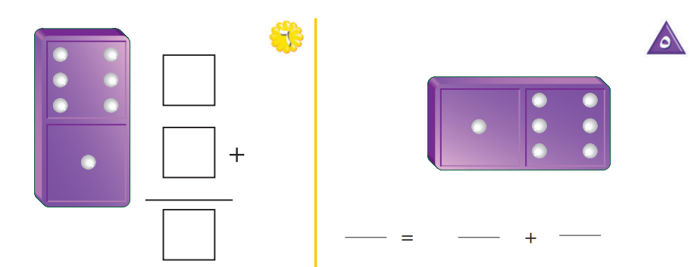
أ.أحـمـد الأحـمـدي @ahmad9963

Slide 6
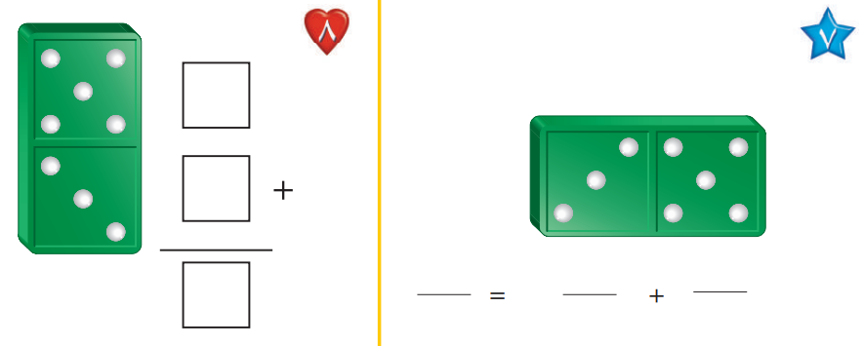
أ.أحـمـد الأحـمـدي @ahmad9963

Slide 7
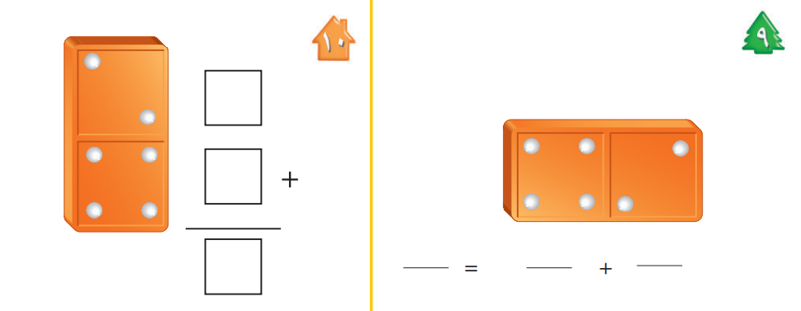
أ.أحـمـد الأحـمـدي @ahmad9963

